Slide 1
История Земли в мезопротерозое и неопротерозое
Историческая геология (курс лекций)

Slide 2
Стратиграфия
Поздний протерозой длился около 1 млрд. лет. Его принято делить на две части: рифей (1600-700 млн. лет) и венд (700-570). По Хаину и др. рифей – интервал, начавшийся с карельской тектономагматической эпохи (1650±50) и продолжавшийся до байкальской ТМЭ (650±20 млн. лет назад). Рубежами готской ТМЭ (1350±20) и гренвильской ТМЭ (1000±50) рифей делится на три части – ранний (бурзяний); средний (юрматиний); верхний (каратавий).

Slide 3
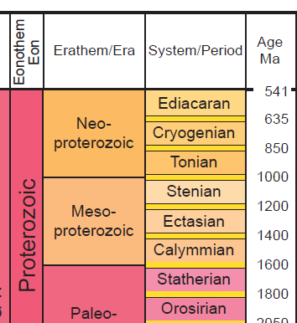
Стратиграфия (по МСШ)

Slide 4
Палеотектоника
В начале рифея континентальная кора опять была собрана в единый суперконтинент – Пангею-1 (Мегагея - по Г. Штиле; Палеопангея – по Д. Пайперу; Колумбия – по Чжао).

Slide 5
Гренвильская ТМЭ

Slide 6
Родиния

Slide 7
Схема распада Родинии

Slide 8
Начало распада Родинии отмечено активным рифтингом в период 850-800 млн. лет. Возникает подвижный пояс – будущий океан Прототетис, который раскалывает суперматерик на две части – Лавразию (север) и Гондвану (юг).
Лавразия включила Восточно-Европейскую, Сибирскую, Китайскую, Таримскую древние платформы.
Гондвана – Южно-Американскую, Африканскую, Индостанскую, Австралийскую, Антарктическую.
Разделение на Лавразию и Гондвану произошло около 800-700 млн. лет.

Slide 9
Между Северной Америкой и Европой континентальная рифтовая система и раскрывается Кельтский океан.
Гондвана раскалывается на западный (Южная Америка-Африка) и восточный (Индостан-Австралия-Антарктида) сегменты, разделенные Аравийско-Мозамбикским подвижным поясом

Slide 10
Байкальская ТМЭ
Завершение байкальского орогенеза (500-700 млн. лет) привело к формированию гранито-гнейсовой коры в пределах молодых платформ – эпибайкальских.
Байкалиды образовали области - Тимано-Печерскую, Байкальскую, Алашаньскую, Араваллийскую, Флиндерс (сохранились), Северо-Американскую, Южно-Американскую, Южно-Африканскую, Евроазиатскую (впоследствии переработаны и не сохранились).

Slide 11
География неопротерозоя

Slide 12
Эдиакарский период (венд)
В МСШ-2006 венду соответствует эдиакарская система (эдиакарский период, эдиакарий) неопротерозоя (временной интервал эдиакария 630-542 млн. лет; продолжительность – 88 млн. лет). В ОСШ венд выделен как система (период) в нижнем протерозое.

Slide 13
Эдиакарская фауна
Открытие этой фауны произошло в Австралии (система Аделаида, местечко Эдиакара, 1947 г.), где были обнаружены разнообразные остатки трех типов животных: 1) кишечнополостных; 2) червей; 3) членистоногих, включая трилобитоподобных и ракообразных.
Эта фауна была названа эдиакарской. Позже подобная фауна была обнаружена в СССР (на берегу Белого моря и на р. Оленек), на Ньюфаундленде, в Англии, Швеции, Африке.
Эдиакарская фауна датируется интервалом 620-600 млн. лет назад.

Slide 14
Вендобиоты

Slide 15
Вендобионты

